Slide 1


Summary Report
รายงานสรุปปัญหา และวิธีการแก้ไขปัญหา
รายงานผลการดำเนินงานประจำเดือน และตัวชี้วัดในการดำเนิน

Slide 2
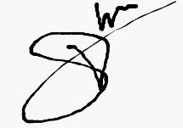
Summary Report
February
September
Mr. Jinna Ketsara IT Manager

Slide 3



Summary Report
February
Ticket
1243
762
481
October

Slide 4
Top 5 Incident
February
Mr. Jinna Ketsara IT Manager
October

Slide 5
Ticket
Top 5 Incident
440
February
e-Document Scan เอกสารไม่ได้ (20)
O365 ข้อมูลไม่ครบ , เปิดข้อมูล และไฟล์ไม่ได้ (9)
121
IP-Phone ใช้งานไม่ได้ (17)
PC เปิดไม่ติด(12)
Printer Sticker ปริ้นไม่ออก (36)
Printer Ricoh ปริ้นไม่ออก (23)
เครื่องคอมพิวเตอร์ค้างช้าบ่อย (38)
VM Virtualbox เข้า HIS ไมไ่ด้ (28)
Internet ใช้งานไม่ได้ (24)
IP-Phone ใช้งานไม่ได้ (13)
73
68
47
40
Software
Printer
Operating System
Hardware
Infrastructure , System & Network Service

Slide 6
Top 5 Service
February
Mr. Jinna Ketsara IT Manager
October

Slide 7
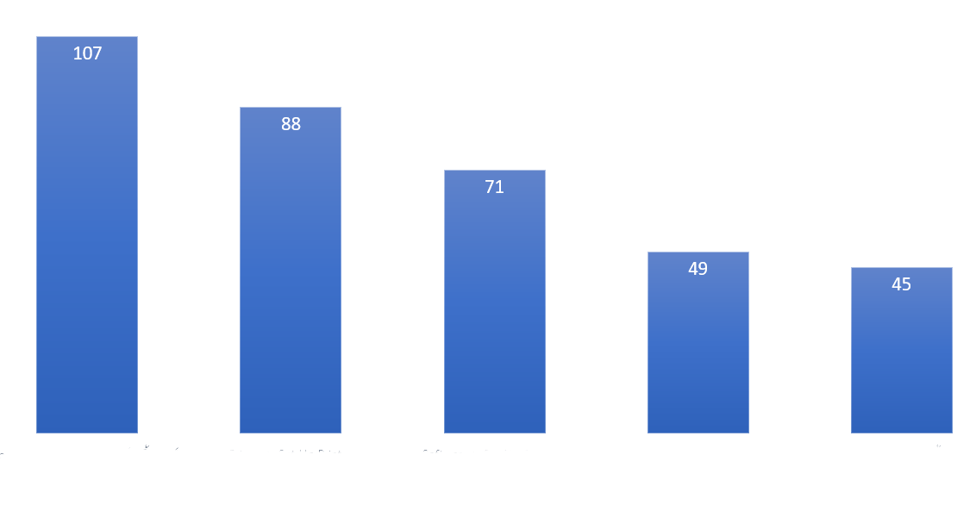
Top 5 Service
February
Ticket
336
714
107
91
77
70
48
Software
Printer
Other
Training & Education
IMAC Service

Slide 8
Top 5 Service
February
Ticket
O365 ต้องการขอเพิ่มสิทธิ์ต่างๆในการเข้าใช้งานระบบ (102)
O365 ต้องการขอแก้ไขข้อมูล เบอร์ และ Email (63)
Set Up Program MDM , และโปรแกรมใช้งานพื้นฐาน (64)
761
107
336
Printer Ricoh ขอ Setup/Config เพื่อใช้งาน รวมถึงการเปลี่ยนหมึก (63)
อื่นๆ ()
96
Software
Printer

Slide 9
Top 5 Service
February
Ticket
77
ยกเลิกการแจ้งงาน การแจ้งเคส (70)
761
269
107
E-Saraban ขอสิทธิ์ เพิ่ม ลบ แก้ไข (66)
70
PC ขอติดตั้ง Computer ใหม่ (27)
PC ขอ Move Computer (9)
62
Other
Training & Education
IMAC Service

Slide 10
Timeline
February
Mr. Jinna Ketsara IT Manager
October

Slide 11
February
Timeline
Sumary Created Ticket
Time
ID :

Slide 12
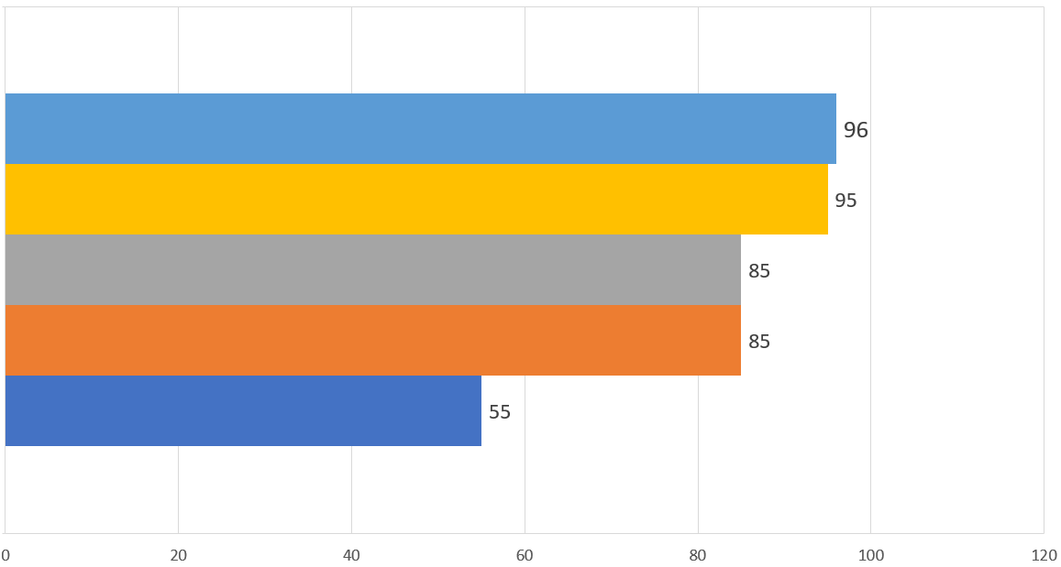
Top 5 Department
February
Department
อาคารบริหาร 2 Zone A / D > ชั้น3 > ฝ่ายบริหารการเงินการคลัง
33
อาคารบริหาร 2 Zone B / C > ชั้น3 > ฝ่ายจัดซื้อจัดจ้าง
32
ศูนย์การแพทย์มะเร็งวิทยาจุฬาภรณ์ > ชั้น4 > งานรังสีวินิจฉัยและร่วมรักษา
31
ศูนย์การแพทย์มะเร็งวิทยาจุฬาภรณ์ > ชั้น3 > เภสัชกรรม
29
ศูนย์การแพทย์จุฬาภรณ์เฉลิมพระเกียรติ > ชั้น 1 > คลินิคกระดูกและข้อ
29
Ticket

Slide 13
Performance
By Teams
February
Mr. Jinna Ketsara IT Manager
October

Slide 14
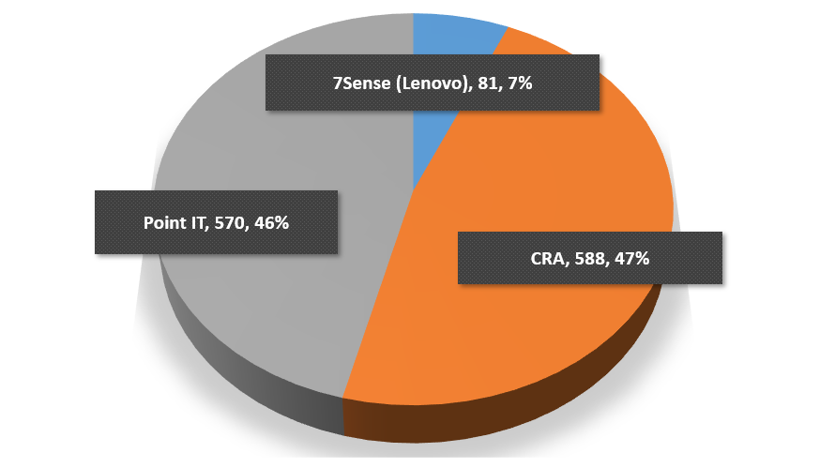
Workload By Teams
February

Slide 15
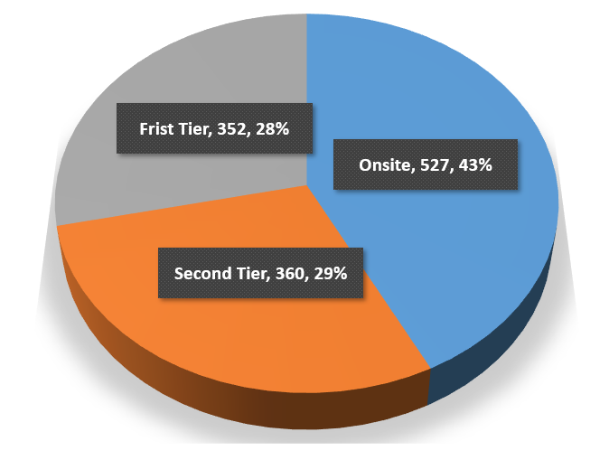
Workload Resolve By Tier
February
Point IT 2 คน
Point IT 2 คน
First tier, 350, 28 %
CRA
PC Team 2 คน

Slide 16
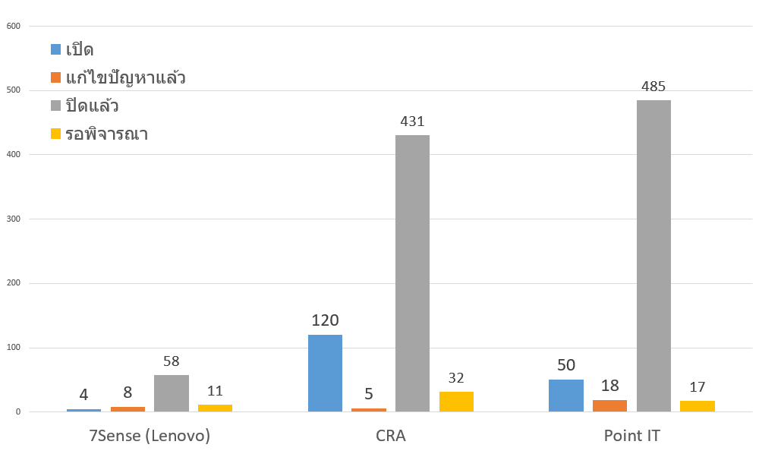
Workload Resolve By Tier
February

Slide 17
Project
February
Mr. Jinna Ketsara IT Manager
October

Slide 18
Project
ลงโปรแกรม MDM
Margaret ระบบ Google Mail เป็น Microsoft OneDrive 365
เตรียมแผนรองรับ การตั้งค่าเครื่องเพื่อใช้งานที่บ้าน สำหรับ WFH ของ CRA
การย้ายเครื่องคอมพิวเตอร์ และอุปกรณ์ต่างๆ ภายในแผนก
การจัดทำ QR Code
การจัดทำ Microsoft Form

Slide 19
Problems
February
Mr. Jinna Ketsara IT Manager
October

Slide 20
Problems
จำนวนปริมาณการแจ้งปัญหา และการขอใช้บริการเพิ่มมากขึ้น โดยมีเจ้าหน้าที่ให้การบริการมีไม่เพียงพอ ในการให้บริการรายวัน รวมถึง Event และ Project ที่จำเป็นต้องใช้เจ้าหน้าที่เข้าหน้างาน และ Stand By
โดยส่งผลกระทบ ดังนี้

Slide 21
Improvement
เสนอแนวทางการแก้ไข
February
Mr. Jinna Ketsara IT Manager
October

Slide 22
Operation Service
Improvement
วางแผนการ Migrate เพื่อลดปัญหาบริเวรกว้างทดสอบภายใน เพื่อให้เกิดผลกระทบหน้างานน้อยที่สุดก่อน Migrate สรุปปัญหาและวิธีการแก้ไข ก่อนเริ่ม Migrate วางแผนการจัดเจ้าหน้าที่ Training ระบบ ก่อน Migrate เพื่อให้เจ้าหน้าที่มีความรู้พร้อม รับสายและแก้ไขปัญหาได้รวดเร็ว จัดอัตตรากำลังเจ้าหน้าที่ให้พร้อมและเพียงพอในการเริ่ม Migrate
จัดระเบียบระบบ Inventory Asset ใหม่ ให้สามารถตรวจสอบทรัพย์สิน และอุปกรณ์ต่างๆ เพื่อให้สามารถ Monitor อุปกรณ์ ในการเบิกจ่าย และ Plan การติดตั้งล่วงหน้า ได้
กำหนดแผนการร้องขอบริการล่วงหน้าอย่างเป็นระบบ เพื่อจัดเตรียมแผนการทำงานล่วงหน้าและแจ้งทีมให้ทราบทุกครั้ง การสำรวจจุดก่อนติดตั้ง การสื่อสารหรือนัดทางผู้ใช้งาน เพื่อบริหารจำนวนคน จำนวนเครื่องที่ร้องขอ และเตรียมแผนการ Set ระบบล่วงหน้า ลดระยะเวลาการติดตั้ง
เสนอให้มีการเน้น หรือเพิ่มคนในส่วนของ First tier ในการให้บริการรับสาย และแก้ไขปัญหาให้ได้มากขึ้น เนื่องจากปัจจุบัน First tier สามารถรับสายและปิดงานเองได้อย่างมีประสิทธิภาพ ลดการเดิน Onsite และเวลาในการเดินทาง ไปยังตึกต่างๆ หากมีเกิดสถานะการณ์คนไม่พอ เราสามารถถึง First tier ในการเดินงานได้ทันที

Slide 23





Proactive management
แก้ไขปัญหาจากต้นทาง ระงับการแจ้งปัญหาของผู้ใช้งาน
เจ้าหน้าที่
เดินทางมาทำงาน
ประสานงานผู้รับผิดชอบ
Second tier
System checklist
พบปัญหา
พบปัญหาหรือไม่
แก้ไขปัญหา
แก้ไขเรียบร้อย
ลงเวลาเข้างาน 06:45 น.
ไม่พบปัญหา
Rounds Ward
ปิดงาน
บันทึกงานลง Checklist ประจำวัน

Slide 24

Root cause analysis (Issue Sticker)
แก้ไขปัญหาจากต้นทาง ระงับการแจ้งปัญหาของผู้ใช้งาน
- จำนวนเครื่อง Print Sticker ทั้งหมด
- จำนวนเครื่อง ของแต่ละแผนก
- เช็ค Stock
* จำนวนเครื่องที่ใช้งานทั้งหมด
* จำนวนเครื่องที่ไม่ได้ใช้งาน
* จำนวนเครื่องคงเหลือ
* จำนวนเครื่อง สำรอง
* จำนวนเครื่องหมดอายุการใช้งานจะต้อง Replace
* Rollout Priority By Department
Incident Report
Sticker
ตรวจสอบทรัพย์สิน
Update Data Asset
ผ่าน
ไม่มี
ทำเรื่องจัดซื้อ
Spare Part
จัดซื้อ
มี
Plan Rollout
ไม่ผ่าน/ตรวจสอบข้อมูล
ไม่ได้
ปิดงาน
Update Data Asset
ได้
Replace

Slide 25

Root cause analysis (Issue Waste Toner)
แก้ไขปัญหาจากต้นทาง ระงับการแจ้งปัญหาของผู้ใช้งาน
- จำนวน Tonner ,Drum ,Waste Toner ทั้งหมด
- เช็ค Stock
* จำนวนวัสดุสิ้นเปลืองที่ใช้งานทั้งหมด
* จำนวน วัสดุสิ้นเปลืองที่ไม่ได้ใช้งาน
* จำนวน วัสดุสิ้นเปลืองคงเหลือ
* จำนวน วัสดุสิ้นเปลือง สำรอง
* จำนวน วัสดุสิ้นเปลือง หมดอายุการใช้งานจะต้อง Replace
* Rollout Priority By Department
ระบบแจ้งเตือนหมึกใกล้หมด
IT Monitoring Toner ,Drum,Waste Toner Systems Every Day
System Alert
มี
ตรวจสอบทรัพย์สิน
Update Data Asset
ผ่าน
ไม่มี
ทำเรื่องจัดซื้อ
Spare Part
จัดซื้อ
ไม่มี
มี
Plan Rollout
ไม่ผ่าน/ตรวจสอบข้อมูล
ไม่ได้
ปิดงาน
Update Data Asset
ได้
Replace

